Slide 1
寻路
 |  | X,y-1
 | X-1,y | X,y | x+1,y
 |  | X,y+1

Slide 2
期货
西部
东部
产粮区
消费区
1.超过需求，粮价下降
2.粮食短缺，粮价飞涨
仓库不够
买粮食
粮食加工厂
买不到原料，无法生产
签合同，锁定价格，分担风险
中间商
仓库

Slide 3
left
right
0 | 0 | 1 | 1 | 1 | 2 | 2 | 3 | 3 | 4

Slide 4
s
f
step1
0 | 1 | 1 | 1 | 2 | 2 | 3 | 3 | 4
s
f
step2
0 | 1 | 1 | 1 | 2 | 2 | 3 | 3 | 4
? s≠f
s++
s=f
s
f
step3
0 | 1 | 1 | 1 | 2 | 2 | 3 | 3 | 4
step4
0 | 1 | 1 | 1 | 2 | 2 | 3 | 3 | 4
step5
0 | 1 | 2 | 1 | 2 | 2 | 3 | 3 | 4

Slide 5
step6
0 | 1 | 2 | 1 | 2 | 2 | 3 | 3 | 4
step7
0 | 1 | 2 | 3 | 2 | 2 | 3 | 3 | 4
step8
0 | 1 | 2 | 3 | 2 | 2 | 3 | 3 | 4
step8
0 | 1 | 2 | 3 | 4 | 2 | 3 | 3 | 4
26. 删除排序数组中的重复项
给定一个排序数组，你需要在 原地 删除重复出现的元素，使得每个元素只出现一次，返回移除后数组的新长度。
不要使用额外的数组空间，你必须在 原地 修改输入数组 并在使用 O(1) 额外空间的条件下完成。

Slide 6
3 | 2 | 2 | 3
3 | 2 | 2 | 3
2 | 2 | 2 | 3
27.移除元素
给你一个数组 nums 和一个值 val，你需要 原地 移除所有数值等于 val 的元素，并返回移除后数组的新长度。
不要使用额外的数组空间，你必须仅使用 O(1) 额外空间并 原地 修改输入数组。
元素的顺序可以改变。你不需要考虑数组中超出新长度后面的元素

Slide 7
28.strstr()

Slide 8
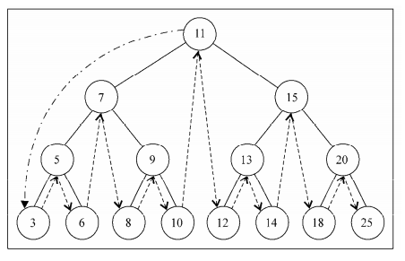

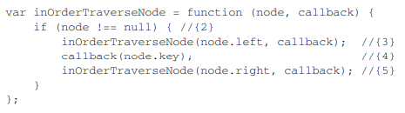
中序遍历
null
key[3].left == null
3
key[5].left == 3
5
7
null
11
6
null
8
9

Slide 9
198
1 | 3 | 4 | 5 | 6 | 8 | 9 | 3 | 5 | 2
1 | 3 | 4 | 5 | 6 | 8 | 9 | 3 | 5 | 2
1 | 3 | 4 | 5 | 6 | 8 | 9 | 3 | 5 | 2
1 | 3 | 4 | 5 | 6 | 8 | 9 | 3 | 5 | 2
1 | 3 | 4 | 5 | 6 | 8 | 9 | 3 | 5 | 2
1 | 3 | 4 | 5 | 6 | 8 | 9 | 3 | 5 | 2
1 | 3 | 4 | 5 | 6 | 8 | 9 | 3 | 5 | 2
1 | 3 | 4 | 5 | 6 | 8 | 9 | 3 | 5 | 2
1 | 3 | 4 | 5 | 6 | 8 | 9 | 3 | 5 | 2

Slide 10
电影 | 电视剧 | 日本动漫 | 爱奇艺 | YouTube | 优酷 | 腾讯

Slide 11
电影 | 电视剧 | 日本动漫 | 爱奇艺 | YouTube | 优酷 | 腾讯
电影 | 电视剧 | 日本动漫 | 爱奇艺 | YouTube | 优酷 | 腾讯
电影 | 电视剧 | 日本动漫 | 爱奇艺 | YouTube | 优酷 | 腾讯

Slide 12
y
x |  | o
 | x | o
 |  | x
x

Slide 13
27. 移除元素
L
R
var removeElement = function(nums, val) {
let left = 0
for(let right = 0; right < nums.length; right++) {
if(nums[right] !== val) {
nums[left++] = nums[right]
}
}
return left
};
3 | 2 | 2 | 3
L
R
3 | 2 | 2 | 3

